Slide 1
биологи медики
химики
лингвисты
маты
физматы
филологи
историки

Slide 2
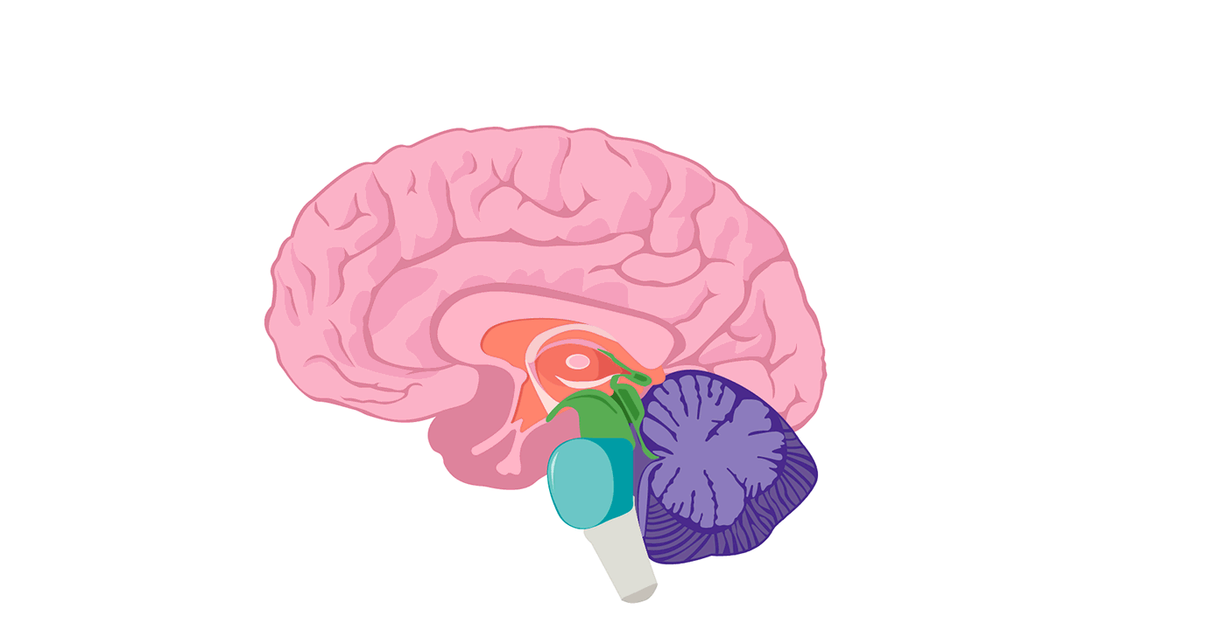
Эмоции формируются в головном мозге. Большую роль играет лимбическая система — совокупность структур, отвечающих за поведенческие и эмоциональные реакции. К ним относятся гиппокамп, гипоталамус и миндалевидное тело.

Slide 3
C₈H₁₁NO₂
Дофамин
Норадреналин
C₈H₁₁NO₃
Амины – органические производные аммиака, в молекулах которых один, два или все три атома водорода замещены на углеводородные радикалы.
C₉H₁₃NO₃
Адреналин
Серотонин
C₁₀H₁₂N₂O

Slide 4
Санскр. रथ [ratha]
Англ. ray
Словенское grúšča
ēmōvēre
Литовское stregti, stregiu
Древнегр. χνίει [хниэй]

Slide 5
Грусть
Радость
эмоция
Гнев
Страх

Slide 6
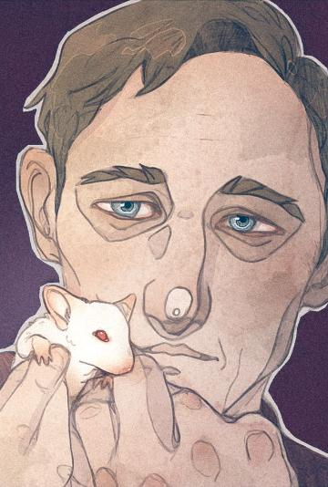
«Человек, обладающий разумом, но лишенный способности любить и быть любимым, обречен на интеллектуальную и моральную катастрофу, а может быть, и на тяжелое психическое заболевание»

Slide 7
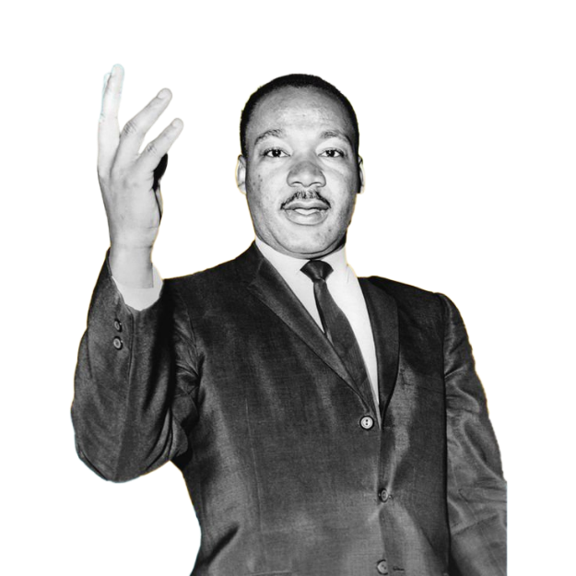
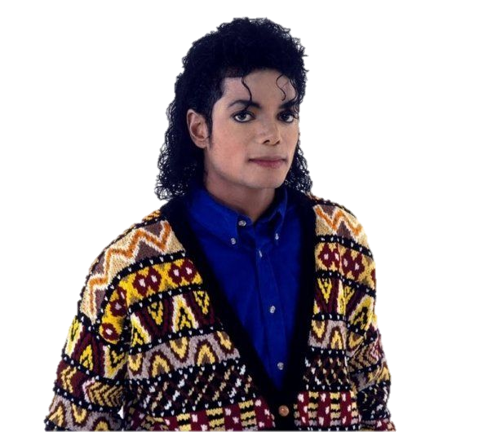
Высокий EQ
Что их объединяет?

Slide 8
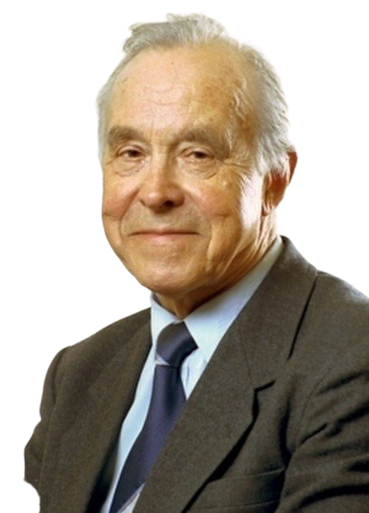
П.В. Симонов считал, что посредством эмоций человеческий мозг отражает какую-либо актуальную потребность, а также вероятность ее удовлетворения на основе генетического и приобретенного индивидуального опыта.
Э = - П × (Ин – Ис)
Э – эмоция;
П – сила и качество актуальной потребности;
Ин – информация о средствах, теоретически необходимых для удовлетворения потребности;
Ис – информация о средствах, которые в данный момент есть у человека в распоряжении.

Slide 9

Эмоциональный интеллект
Почему он может значить больше, чем IQ

Slide 10


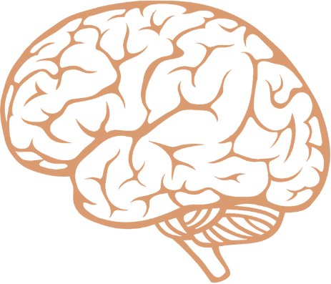
Понимание своих эмоций
Понимание чужих эмоций
Управление своими эмоциями
Управление чужими эмоциями

Slide 11
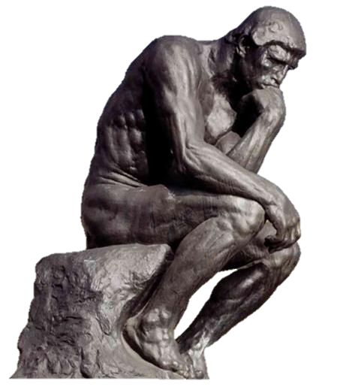
Зачем нужен EQ?
Эмоции помогают в планировании и определении направления развития.
Высокий EQ связан с мотивацией и способностью адаптироваться к переменам.
Человек с высоким EQ легко обучаем и умеет анализировать ошибки.
Человек с высоким EQ уважает слабости других и умеет строить взаимопонимание.
Эмоциональный интеллект способствует объединению людей и инициированию позитивных изменений.

Slide 12
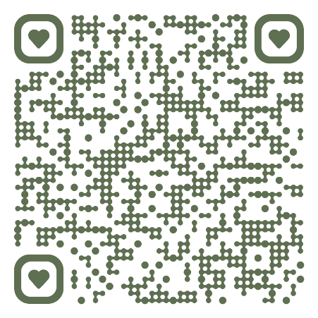
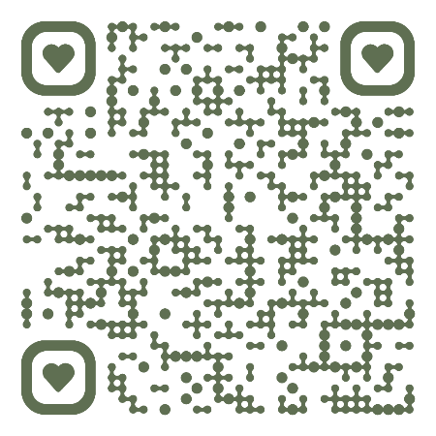
Тест Экмана
Квиз по теме

